Slide 1

M2GI 2021/2022 - Projet IoT
Idosens
Sensor
Luc BERNARD Julien BIONDI Elian GUILLAUME

Slide 2

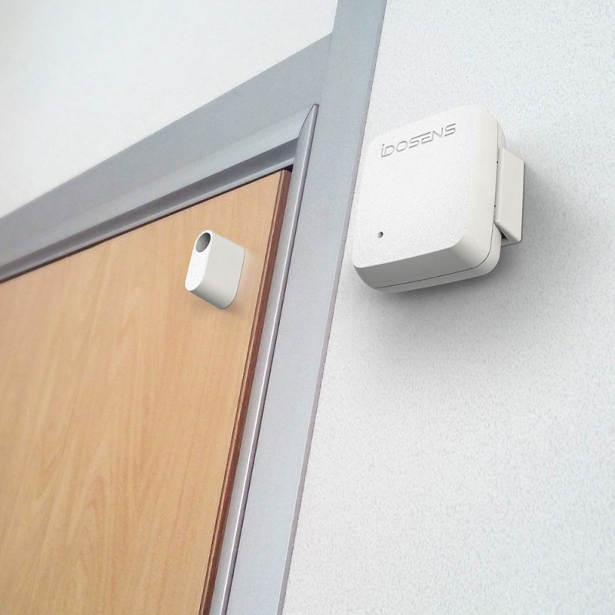
Idosens Sensor
Capteur de luminosité (AMS TAOS TSL25711)
Magneto/accéléromètre (ST Microelectronics LSM303DTR)
Capteur de température (ATMEL AT30TS74-XM8M-T)

Slide 3
Firmware
Flash via STM32 Discovery + board + Tag-Connect
RIOT OS (fork CampusIoT/RIOT)
Récupération de la température via driver, envoi via message LoRa

Slide 4



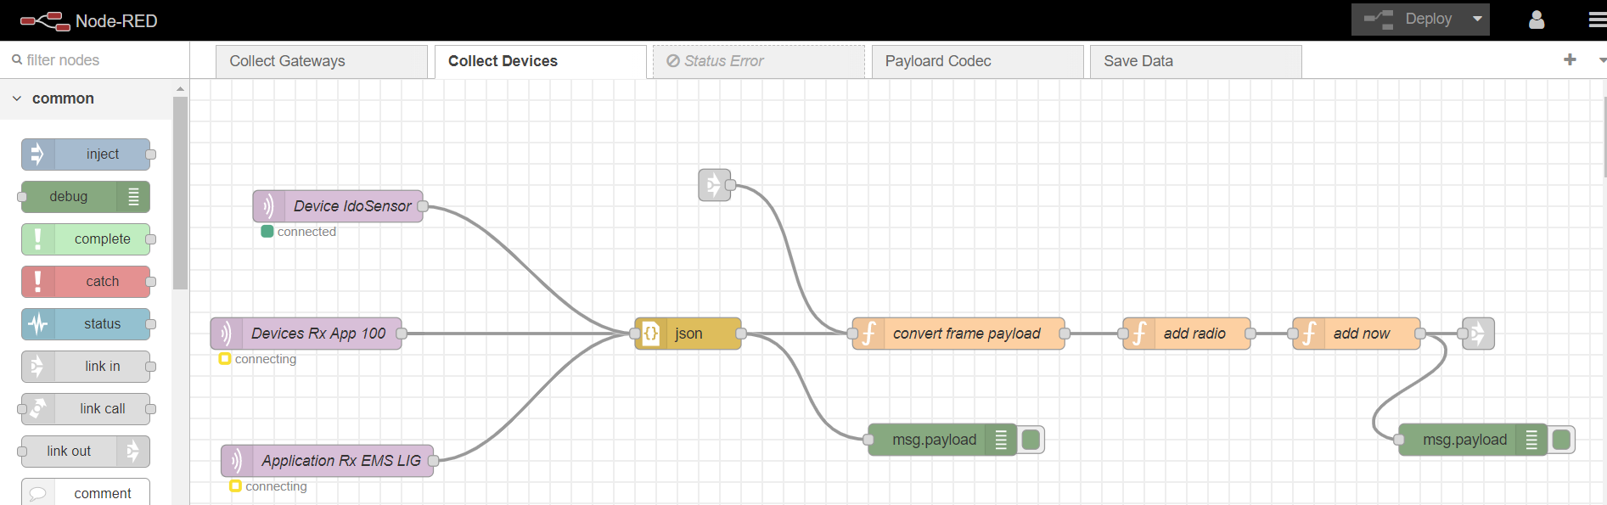
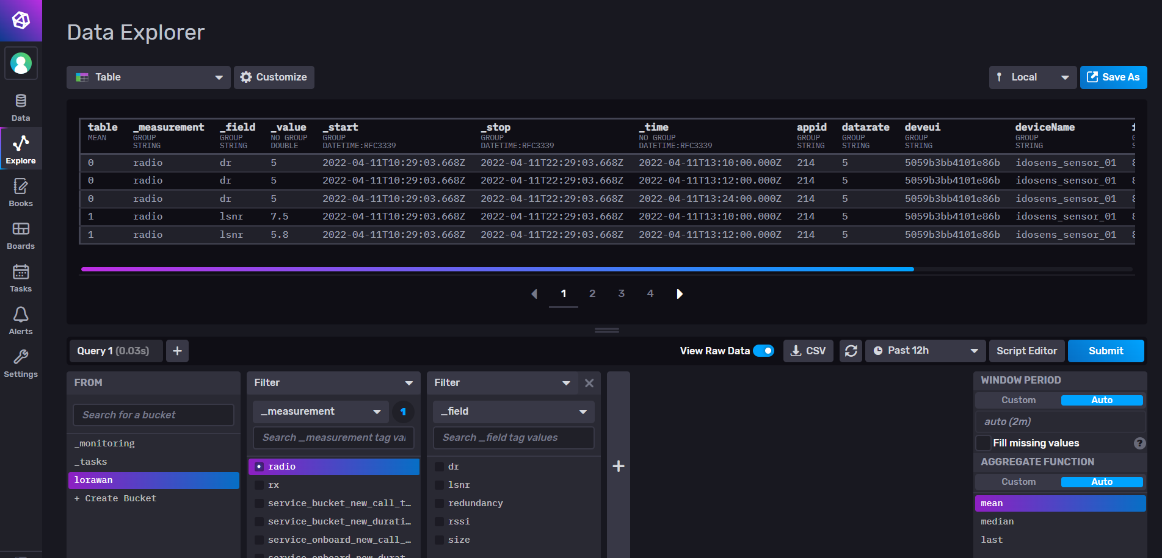
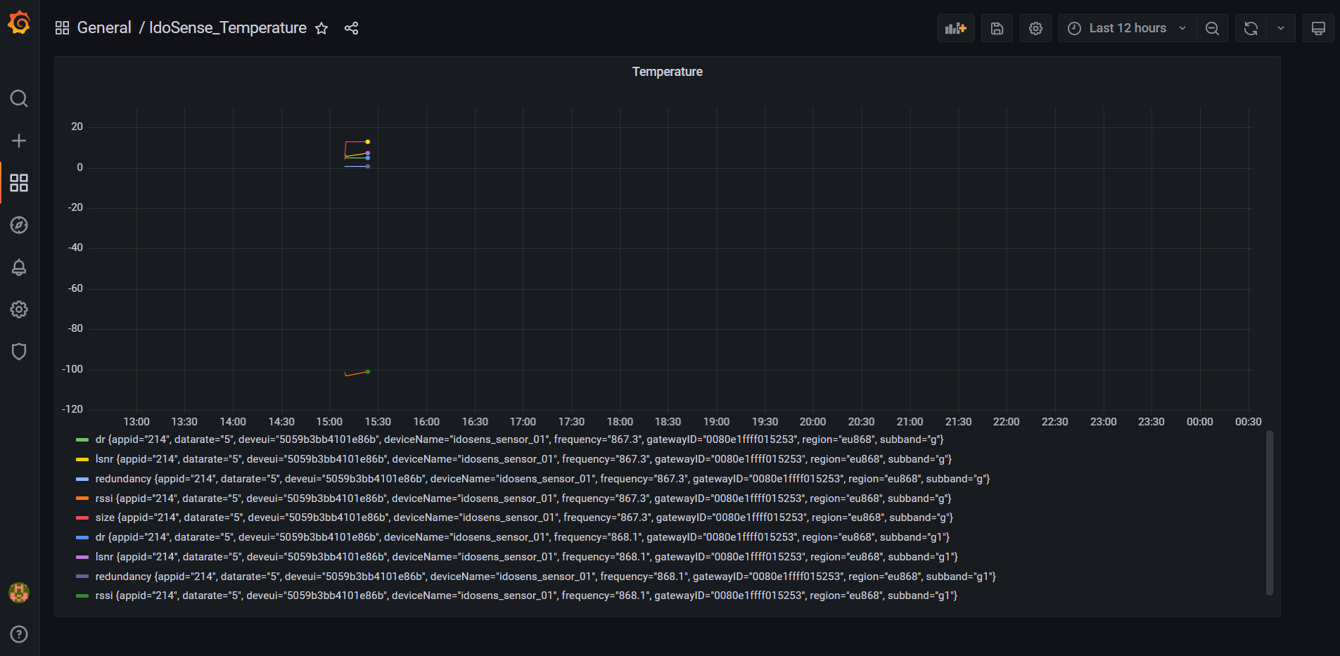
Dashboard

Slide 5
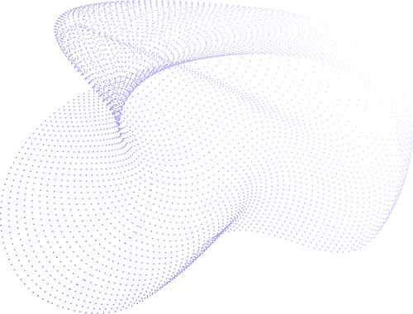
Démonstration

Slide 6
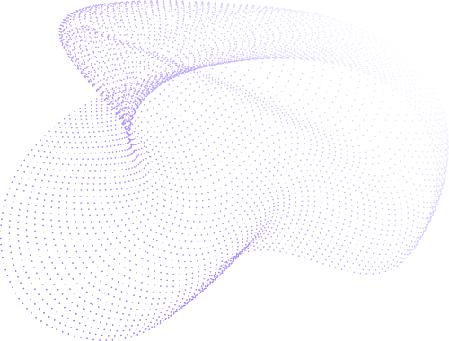
Difficultés rencontrées
Connexion LoRa impossible: problème de Gateway
Utilisation d’une gateway P-NUCLEO-LRWAN 868 MHz pour contourner le problème
Problèmes de connexion à CampusIoT avec NodeRED (Docker)
Installation locale des outils (NodeRED/InfluxDB/Grafana)

Slide 7

Améliorations possibles
Intégration avec OpenSenseMap via API avec NodeRED
Portage des drivers pour les capteurs non fonctionnels
Modification de la précision du capteur de température par envoi de message LoRa

